Slide 1

感知机分类与序列标注

Slide 2


目录
01
分类问题
02
线性分类模型与感知机算法
03
基于感知机的人名性别分类
04
结构化预测问题
05
线性模型的结构化感知机算法
06
基于结构化感知机的中文分词

Slide 3
1
第
部分
分类问题

Slide 4
01
分类问题
第4章我们利用隐马尔可夫模型实现了第一个基于序列标注的中文分词器，然而效果并不理想。事实上，隐马尔可夫模型假设人们说的话仅仅取决于一个隐藏的{B.M,E,S}序列，这个假设太单纯了，不符合语言规律。语言不是由这么简单的标签序列生成，语言含有更多特征，而隐马弥可夫模型没有捕捉到。
隐马弥可夫模型能捕捉的特征仅限于两种: 其一，前一个标签是什么；其二，当前字符是什么。
为了利用更多的特征，线性模型( linear model )应运而生。线性模型由两部分构成: 一系列用来提取特征的特征函数 φ，以及相应的权重向量 w。
本章将深人讲解感知机算法的原理，以及在分类和序列标注上的应用。在序列标注应用部分，我们将实现基于感知机的中文分词器。由于感知机序列标注基于分类，并且分类问题更简单，所以我们先学习分类问题。

Slide 5
01
分类问题
1.定义
分类(classification)指的是预测样本所属类别的一类问题。
形式化表达，分类问题的目标就是给定输入样本x，将其分配给K种类别$C_{k}$中的一种，其中k=1,..,K。
如果K=2，则称为二分类 (binary classification)，否则称为多分类(multiclass classification)。
二分类也可以解决任意类别数的多分类问题。如下：
将类型class1看作正样本，其他类型全部看作负样本，然后我们就可以得到样本标记类型为该类型的概率 p1。
然后再将另外类型class2看作正样本，其他类型全部看作负样本，同理得到 p2。
以此循环，我们可以得到该待预测样本的标记类型分别为类型 class i 时的概率 pi，最后我们取 pi 中最大的那个概率对应的样本标记类型作为我们的待预测样本类型。
总之还是以二分类来依次划分，并求出最大概率结果。

Slide 6
01
分类问题
2.应用
在NLP领域，绝大多数任务可以用分类来解决。文本分类天然就是一个分类问题。关键词提取时，对文章中的每个单词判断是否属于关键词，于是转化为二分类问题。在指代消解问题中，对每个代词和每个实体判断是否存在指代关系，又是一个二分类问题。在语言模型中，将词表中每个单词作为一种类别，给定上文预测接下来要出现的单词。
在机器学习中，分类模型可以用来预测天气阴晴雨雪、照片对应哪种事物、声波是否由某个人发出……就连自动驾驶、电子竞技、象棋围棋等复杂活动中的每个步骤的决策，都可以抽象为分类问题。

Slide 7
2
第
部分
线性分类模型与感知机算法

Slide 8
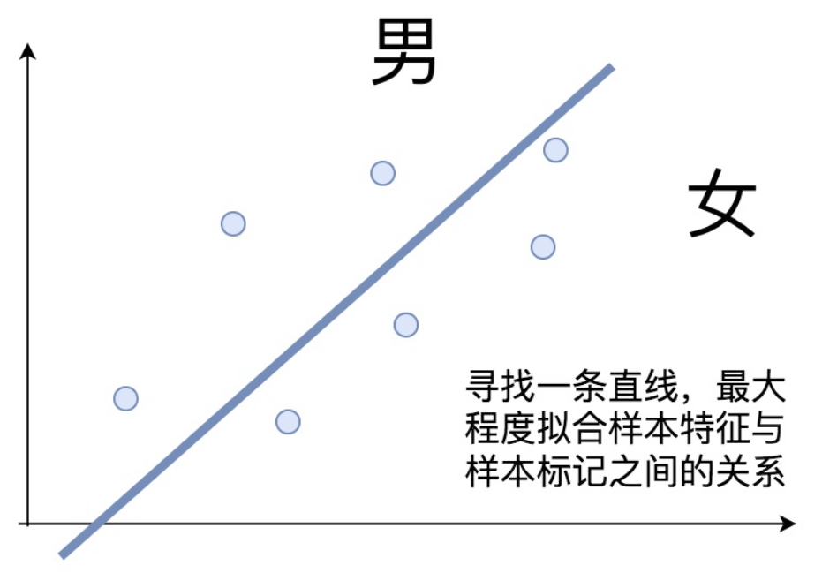
02
线性分类模型与感知机算法
1.线性分类模型
线性模型(linear model）是传统机器学习方法中最简单最常用的分类模型，用一条线性的直线或高维平面将数据一分为二。线性模型由特征函数$∅$，以及相应的权重向量w组成。
直线将平面分割为两部分，分别对应男女。对于任何姓名，计算它落入哪个区域，就能预测它的性别。这样的区域称为决策区域，它们的边界称为决策边界。二维空间中，如果决策边界是直线，则称为线性分类模型: Y = Wx + b。
如果是任意维度空间中的线性决策边界统称为分离超平面。

Slide 9
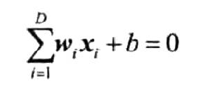
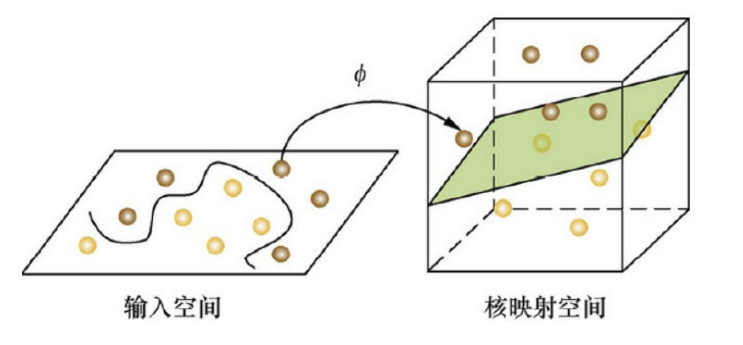
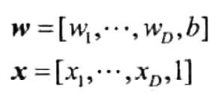

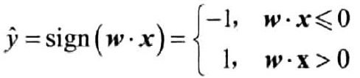
02
线性分类模型与感知机算法
推广到 D 维空间，分离超平面的方程为:
其中，w 是权重，b 偏置(截距)，可以写成向量的形式:
于是分离超平面的方程简化为权重向量和特征向量的内积形式：
有了决策边界的方程之后，线性模型使用方程左边的符号来作为最终决策，即：

Slide 10
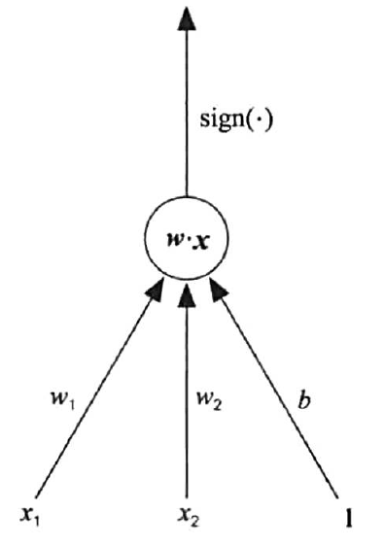
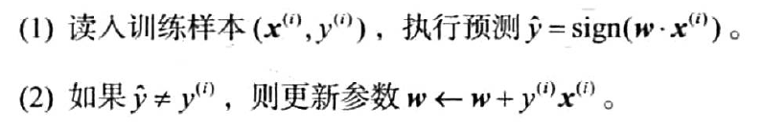
02
线性分类模型与感知机算法
2.感知机算法
找出这个分离超平面其实就是感知机算法。感知机算法则是一种迭代式的算法：在训练集上运行多个迭代，每次读入一个样本，执行预测，将预测结果与正确答案进行对比，计算误差，根据误差更新模型参数，再次进行训练，直到误差最小为止。
用更严谨的语言描述如下：
从仿生学的角度讲，一个感知机就是一个神经元，如右图所示。

Slide 11
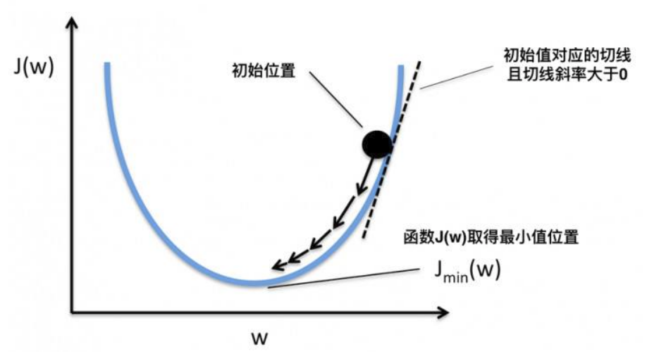
02
线性分类模型与感知机算法
2.感知机算法
为更深刻地理解感知机算法原理，则必须了解损失函数等概念。
损失函数: 从数值优化的角度来讲，迭代式机器学习算法都在优化(减小)一个损失函数( loss function )。损失函数 J(w) 用来衡量模型在训练集上的错误程度，自变量是模型参数 w，因变量是一个标量，表示模型在训练集上的损失的大小。
梯度下降: 给定样本，其特征向量 x 只是常数，对 J(w) 求导，得到一个梯度向量 Δw，它的反方向一定是当前位置损失函数减小速度最快的方向。如果参数点 w 反方向移动就会使损失函数减小，叫梯度下降。
学习率: 梯度下降的步长叫做学习率。
随机梯度下降(SGD): 如果算法每次迭代随机选取部分样本计算损失函数的梯度，则称为随机梯度下降。
Notes:
CRF 目的是在文本对应标签的输出空间中，学习到语言的各种结构(例如：组织名常接在地名的后方)，以便正确地进行标注，称之为结构化学习。LSTM 用来作特征撷取，CRF 则基于特征计算标签组合的全局最优解。

Slide 12
02
线性分类模型与感知机算法
2.感知机算法
从决策边界的角度讲，感知机算法将分离超平面朝误分类样本的方向推动。这时候问题来了，假如数据本身线性不可分，感知机损失函数收敛吗?很遗憾，感知机算法不收敛。当数据集线性不可分时，每次迭代分离超平面都会剧烈振荡。
前面提到过，感知机是个在线学习模型，学习一个训练实例后，就可以更新整个模型。假设有10 000个实例，模型在前9999个实例的学习中都完美地得到正确答案，说明此时的模型接近完美了。可是最后一个实例是个噪声点，朴素感知机模型预测错误后直接修改了模型，导致前面9999个实例预测错误，模型训练前功尽弃。
Notes:
CRF 目的是在文本对应标签的输出空间中，学习到语言的各种结构(例如：组织名常接在地名的后方)，以便正确地进行标注，称之为结构化学习。LSTM 用来作特征撷取，CRF 则基于特征计算标签组合的全局最优解。

Slide 13
02
线性分类模型与感知机算法
2.感知机算法
解决方案有很多:
创造更多特征，将样本映射到更高维空间，使其线性可分;
切换到其他训练算法，比如支持向量机等;
对感知机算法打补丁，使用投票感知机或平均感知机。
其中最简单的方案，即投票感知机和平均感知机。
投票感知机：每次迭代的模型都保留，准确率也保留，预测时，每个模型都给出自己的结果，乘以它的准确率加权平均值作为最终结果。
投票感知机要求存储多个模型及加权，计算开销较大，更实际的做法是取多个模型的权重的平均，这就是平均感知机。
Notes:
CRF 目的是在文本对应标签的输出空间中，学习到语言的各种结构(例如：组织名常接在地名的后方)，以便正确地进行标注，称之为结构化学习。LSTM 用来作特征撷取，CRF 则基于特征计算标签组合的全局最优解。

Slide 14
3
第
部分
基于感知机的人名性别分类

Slide 15
03
基于感知机的人名性别分类
解决该问题的思路依然是监督学习流程：
标注人名分类语料库
利用感知机算法训练线性模型
利用线性模型给人名分类，评估准确率。
书籍笔者整理了一份人名性别语料库 cnname
读者运行配套代码即可自动下载。
语料格式为逗号分隔的 .csv，第一列为姓名，第二列为性别。示例如下：
赵伏琴,女
钱沐杨,男
孙竹珍,女
李潮阳,男
具体代码实战请参考书籍174-179页。
Notes:
CRF 目的是在文本对应标签的输出空间中，学习到语言的各种结构(例如：组织名常接在地名的后方)，以便正确地进行标注，称之为结构化学习。LSTM 用来作特征撷取，CRF 则基于特征计算标签组合的全局最优解。

Slide 16
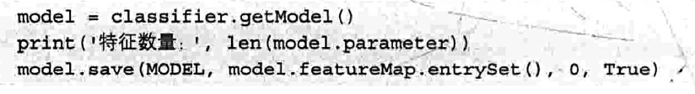
03
基于感知机的人名性别分类
1.特征提取
书中使用了两个特征模板：名字的第一个字和第二个字。两个特征模板产生两种特征，而非两个特征。通过遍历大量人名样本，该特征模板会产生很多个人名常用字特征。
2.训练
指定语料路径、迭代次数、是否使用平均感知机算法这三个参数，我们就能轻松地训练出一个线性模型了。
对应Python示例如下：
Notes:
CRF 目的是在文本对应标签的输出空间中，学习到语言的各种结构(例如：组织名常接在地名的后方)，以便正确地进行标注，称之为结构化学习。LSTM 用来作特征撷取，CRF 则基于特征计算标签组合的全局最优解。

Slide 17
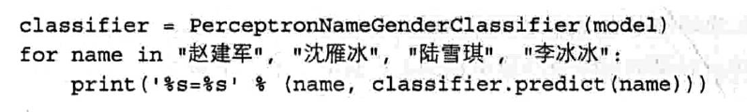
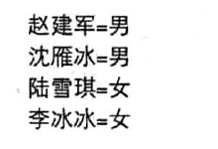
03
基于感知机的人名性别分类
3.预测
训练后的分类器就可以立刻执行分类，我们也可以加载磁盘中的模型，这样就不必重复训练了。
Python示例如下：
运行结果：
Notes:
CRF 目的是在文本对应标签的输出空间中，学习到语言的各种结构(例如：组织名常接在地名的后方)，以便正确地进行标注，称之为结构化学习。LSTM 用来作特征撷取，CRF 则基于特征计算标签组合的全局最优解。

Slide 18

03
基于感知机的人名性别分类
4.评测
为了衡量分类器的准确率，本节按照第1章介绍二分类混淆矩阵，在测试集上统计TP、FP、FN的数量，计算出P、R、F1值。分类器已经实现了这样的评测接口，直接传人测试集路径即可。Python 示例如下:
结果输出：
可以看出，朴素感知机算法训练出来的线性模型在测试集上的F1值为83.28%，稍微低于训练集。这是正常现象，因为测试时模型是在拿经验去预测未知数据，失误更频繁完全是合理的。
Notes:
CRF 目的是在文本对应标签的输出空间中，学习到语言的各种结构(例如：组织名常接在地名的后方)，以便正确地进行标注，称之为结构化学习。LSTM 用来作特征撷取，CRF 则基于特征计算标签组合的全局最优解。

Slide 19
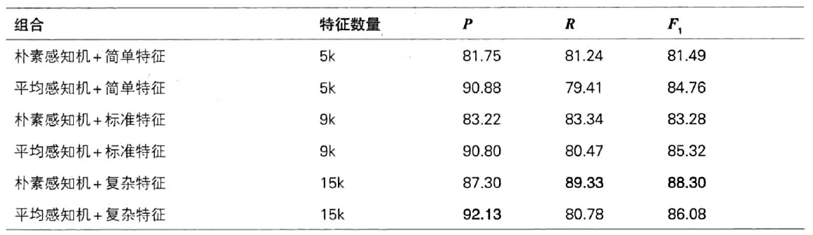
03
基于感知机的人名性别分类
5.模型调优
在机器学习工程中，提高系统准确率主要有如下三种措施:
特征工程，即修改特征模板
切换训练算法
收集标注更多数据
本节主要关注前两种，验证特征模板与训练算法的不同组合方式，将实验结果汇总，如下表所示。
从表中可以发现随着特征模板的复杂化，特征数量也随之增多，模型准确率也在上升。
当特征较少时，平均感知机的准确率要比朴素感知机高出2%~3%，但特征较多时则不然。
这验证了感知机收敛性的理论:当特征较少时，数据线性不可分，所以平均感知机的收敛性带来了准确率提升;当特征较多时，数据倾向于线性可分，平均感知机的优势便丧失了。同时,特征越多,相应地参数也越多，训练和解码的开销也越大。
Notes:
CRF 目的是在文本对应标签的输出空间中，学习到语言的各种结构(例如：组织名常接在地名的后方)，以便正确地进行标注，称之为结构化学习。LSTM 用来作特征撷取，CRF 则基于特征计算标签组合的全局最优解。

Slide 20
4
第
部分
结构化预测问题

Slide 21
04
结构化预测问题
自然语言处理问题大致可分为两类，一种是分类问题，另一种就是结构化预测问题，序列标注只是结构化预测的一个特例，对感知机稍作拓展，分类器就能支持结构化预测。
1.定义
信息的层次结构特点称作结构化。那么结构化预测(structured prediction)则是预测对象结构的一类监督学习问题。相应的模型训练过程称作结构化学习(structured learning )。分类问题的预测结果是一个决策边界， 回归问题的预测结果是一个实数标量，而结构化预测的结果则是一个完整的结构。
自然语言处理中有许多任务是结构化预测，比如序列标注预测结构是一整个序列，句法分析预测结构是一棵句法树，机器翻译预测结构是一段完整的译文。这些结构由许多部分构成，最小的部分虽然也是分类问题(比如中文分词时每个字符分类为{B,M,E,S} ),但必须考虑结构整体的合理程度。
Notes:
CRF 目的是在文本对应标签的输出空间中，学习到语言的各种结构(例如：组织名常接在地名的后方)，以便正确地进行标注，称之为结构化学习。LSTM 用来作特征撷取，CRF 则基于特征计算标签组合的全局最优解。

Slide 22
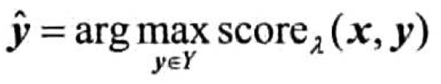
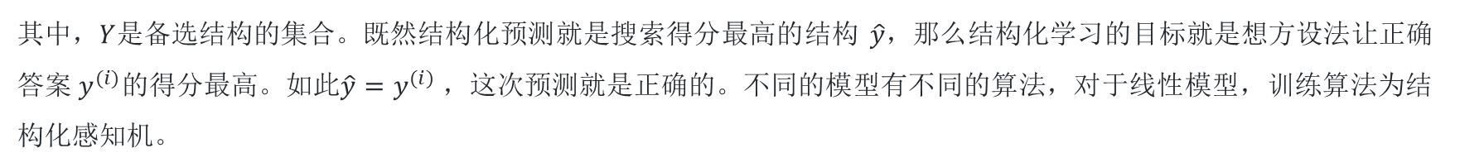
04
结构化预测问题
2.结构化预测与学习流程
结构化预测的过程就是给定一个模型 λ 及打分函数 ${score}_{λ}(∙)$，利用打分函数给一些备选结构打分，选择分数最高的结构作为预测输出，公式如下:
其中，$Y$是备选结构的集合。既然结构化预测就是搜索得分最高的结构 $\hat{y}$，那么结构化学习的目标就是想方设法让正确答案 $y^{(i)}$的得分最高。如此$\hat{y}=$$y^{(i)}$，这次预测就是正确的。不同的模型有不同的算法，对于线性模型，训练算法为结构化感知机。
Notes:
CRF 目的是在文本对应标签的输出空间中，学习到语言的各种结构(例如：组织名常接在地名的后方)，以便正确地进行标注，称之为结构化学习。LSTM 用来作特征撷取，CRF 则基于特征计算标签组合的全局最优解。

Slide 23
5
第
部分
线性模型的结构化感知机算法

Slide 24


05
线性模型的结构化感知机算法
1.结构化感知机算法
要让线性模型支持结构化预测，必须先设计打分函数。打分函数的输入有两个缺一不可的参数: 特征 x 和结构 y。但之前介绍的线性模型的“打分函数”只接受一个自变量 x。
怎么把y也考虑进去呢?做法是定义新的特征函数 $φ\left(x,y\right)$，把结构 y 也作为一种特征，输出新的“结构化特征向量”。新特征向量与权重向量做点积后，就得到一个标量，将其作为分数:
打分函数有了，取分值最大的结构作为预测结果，得到结构化预测函数:
Notes:
CRF 目的是在文本对应标签的输出空间中，学习到语言的各种结构(例如：组织名常接在地名的后方)，以便正确地进行标注，称之为结构化学习。LSTM 用来作特征撷取，CRF 则基于特征计算标签组合的全局最优解。

Slide 25
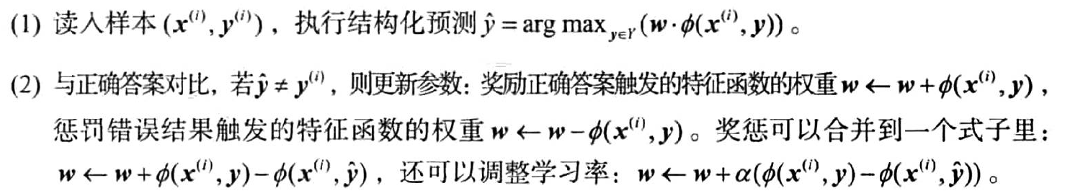
05
线性模型的结构化感知机算法
1.结构化感知机算法
预测函数与线性分类器的决策函数很像，都是权重向量点积特征向量。那么感知机算法也可以拓展复用，得到线性模型的结构化学习算法。
与感知机算法比较
结构化感知机修改了特征向量。
结构化感知机的参数更新赏罚分明。
Notes:
CRF 目的是在文本对应标签的输出空间中，学习到语言的各种结构(例如：组织名常接在地名的后方)，以便正确地进行标注，称之为结构化学习。LSTM 用来作特征撷取，CRF 则基于特征计算标签组合的全局最优解。

Slide 26
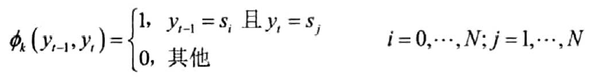

05
线性模型的结构化感知机算法
2.结构化感知机与序列标注
序列标注最大的结构特点就是标签相互之间的依赖性，在隐马尔可夫模型中，这种依赖性利用初始状态概率向量和状态转移概率矩阵体现，那么对于结构化感知机，就可以使用转移特征来表示:
其中，$y_{t}$为序列第$t$个标签，$s_{i}$为标注集第$ⅈ$种标签，$N$为标注集大小。
状态特征如下，类似于隐马尔可夫模型的发射概率矩阵，状态特征只与当前的状态有关，与之前的状态无关:
于是，结构化感知机的特征函数就是转移特征和状态特征的合集:
Notes:
CRF 目的是在文本对应标签的输出空间中，学习到语言的各种结构(例如：组织名常接在地名的后方)，以便正确地进行标注，称之为结构化学习。LSTM 用来作特征撷取，CRF 则基于特征计算标签组合的全局最优解。

Slide 27

05
线性模型的结构化感知机算法
2.结构化感知机与序列标注
基于以上公式，我们统一用打分函数来表示:
有了打分公式，就可以利用维特比算法求解得分最高的序列。具体代码实现请参考书籍184-186页。
Notes:
CRF 目的是在文本对应标签的输出空间中，学习到语言的各种结构(例如：组织名常接在地名的后方)，以便正确地进行标注，称之为结构化学习。LSTM 用来作特征撷取，CRF 则基于特征计算标签组合的全局最优解。

Slide 28
6
第
部分
基于结构化感知机的中文分词

Slide 29
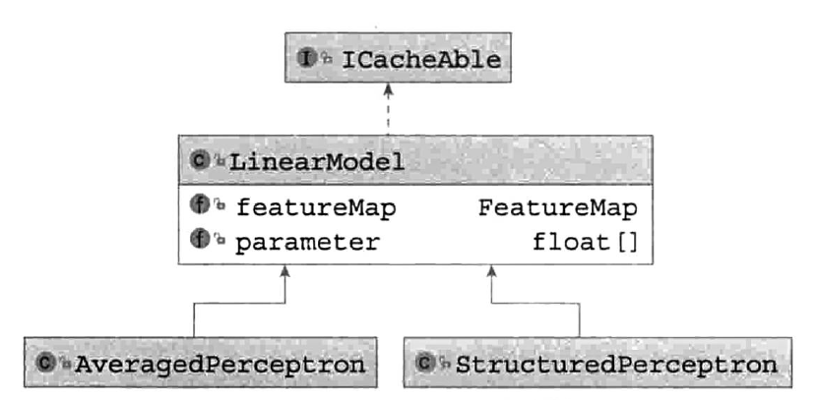
06
基于结构化感知机的中文分词
HanLP已经实现了基于结构化感知机的序列标注框架，并且用该框架驱动了中文分词、词性标注和命名实体识别任务。本节介绍其中的中文分词任务。
感知机序列标注框架的基础是线性模型，根据训练算法派生了两个子类:结构化感知机和平均感知机，如图1所示。
图1 HanLP中的线性模型设计
Notes:
CRF 目的是在文本对应标签的输出空间中，学习到语言的各种结构(例如：组织名常接在地名的后方)，以便正确地进行标注，称之为结构化学习。LSTM 用来作特征撷取，CRF 则基于特征计算标签组合的全局最优解。

Slide 30
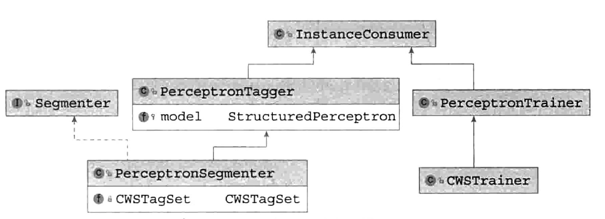
06
基于结构化感知机的中文分词
本节要介绍的感知机中文分词训练模块与预测模块的设计如图2所示。
图2 感知机中文分词设计
本节主要围绕这两个模块展开,代码详见书籍P187
Notes:
CRF 目的是在文本对应标签的输出空间中，学习到语言的各种结构(例如：组织名常接在地名的后方)，以便正确地进行标注，称之为结构化学习。LSTM 用来作特征撷取，CRF 则基于特征计算标签组合的全局最优解。

Slide 31
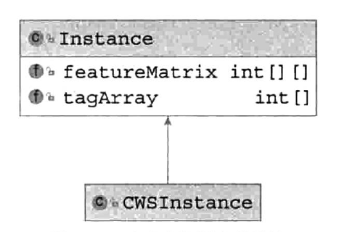
06
基于结构化感知机的中文分词
1.特征提取
无论是训练还是预测，第一道工序都是特征提取。在感知机序列标注框架中，特征提取由样本类Instance的子类负责，如图3所示。
图3 中文分词样本类设计
Notes:
CRF 目的是在文本对应标签的输出空间中，学习到语言的各种结构(例如：组织名常接在地名的后方)，以便正确地进行标注，称之为结构化学习。LSTM 用来作特征撷取，CRF 则基于特征计算标签组合的全局最优解。

Slide 32
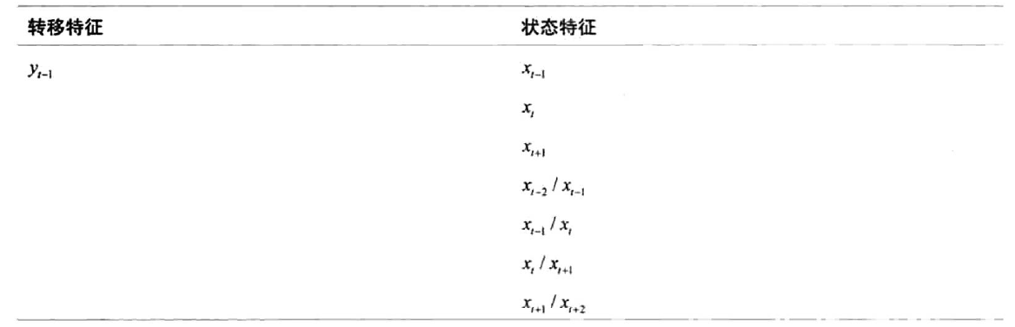
06
基于结构化感知机的中文分词
1.特征提取
提取的结果存入成员featureMatrix中。由于一个句子有多个字符，所以所有字符的特征向量构成了一个矩阵。具体到中文分词任务，x 是字符，y是{B,M,E,S}。所采用的特征模板如表1所示。
表1 感知机中文分词特征模板
具体代码实现见书籍P188
Notes:
CRF 目的是在文本对应标签的输出空间中，学习到语言的各种结构(例如：组织名常接在地名的后方)，以便正确地进行标注，称之为结构化学习。LSTM 用来作特征撷取，CRF 则基于特征计算标签组合的全局最优解。

Slide 33
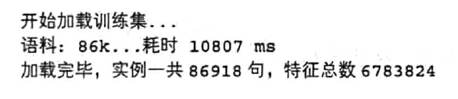
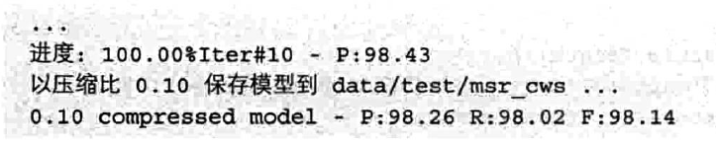
06
基于结构化感知机的中文分词
2.多线程训练
特征提取完毕之后，PerceptronTrainer模块将样本提交给结构化感知机算法进行训练,关键代码见书籍P189,Python版如下：
训练完毕后，得到一个线性模型LinearModel,并且自动保存到了参数指定的路径中。另外，控制台还显示了下列字样:
其中语料86k指的是训练集一共86k个句子，P、R、F指的是“开发集”上的准确率。由于机器学习涉及许多超参数的调整，比如迭代次数等。为了避免用测试集检验超参数效果(这是作弊行为),通常做法是从训练集中划分出一个小子集，专门用来调参，称作开发集。此处我们没有指定开发集，开发集默认为训练集。
Notes:
CRF 目的是在文本对应标签的输出空间中，学习到语言的各种结构(例如：组织名常接在地名的后方)，以便正确地进行标注，称之为结构化学习。LSTM 用来作特征撷取，CRF 则基于特征计算标签组合的全局最优解。

Slide 34
06
基于结构化感知机的中文分词
2.多线程训练
考虑到语料库很大时，多核CPU上的多线程训练优势很大，train 方法还支持了多线程。默认线程数为CPU核心数，多线程时采用朴素平均感知机算法训练。
具体做法是将训练集平均分为m份分配给各线程所创建的共计m个线性模型，这些线性模型共享特征函数却拥有独立的权重向量。训练结束后主线程负责将这m个权重向量平均，返回平均后的模型。
由于平均感知机算法在每次更新时都需要记录许多信息，所以不适合并行训练，仅在单线程时采用。一般而言，多线程训练比单线程要快数倍。
Notes:
CRF 目的是在文本对应标签的输出空间中，学习到语言的各种结构(例如：组织名常接在地名的后方)，以便正确地进行标注，称之为结构化学习。LSTM 用来作特征撷取，CRF 则基于特征计算标签组合的全局最优解。

Slide 35
06
基于结构化感知机的中文分词
3.特征裁剪与模型压缩
如果能将这些不重要的、对结果影响小的特征去掉，则可以在牺牲少量准确率的情况下显著降低运行时开销。为此，HanLP实现了线性模型的压缩算法。
目前的实现是将特征四种标签对应的权重的绝对值加起来，作为衡量该特征区分能力的度量。然后进行排序，去掉一定阈值以下或最后一定比率c的特征，该比率在接口中被称为压缩比。压缩后，特征数量减小到1-c以下，但模型体积的减小量一般大于这个比例。
模型压缩实现见书籍P191，用户可以在训练时指定压缩比，也可以在任何时候调用该接口执行压缩。
Notes:
CRF 目的是在文本对应标签的输出空间中，学习到语言的各种结构(例如：组织名常接在地名的后方)，以便正确地进行标注，称之为结构化学习。LSTM 用来作特征撷取，CRF 则基于特征计算标签组合的全局最优解。

Slide 36
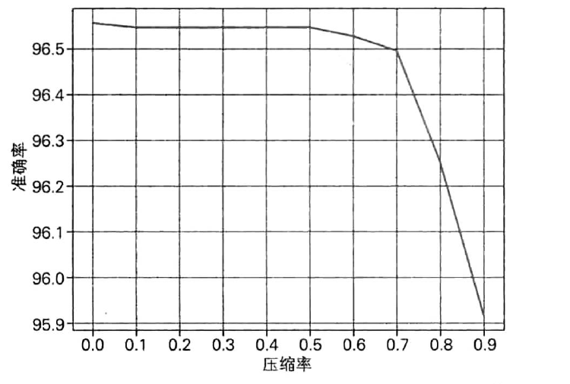
06
基于结构化感知机的中文分词
3.特征裁剪与模型压缩
特征裁剪对准确率的影响非常低，这一点可以通过实验来验证:测试以压缩比c∈{0,0.1,.,0.9}训练模型，并执行标准化评测,它们的F1如图4所示。
可见压缩率对准确率的影响非常小。压缩掉一半的特征后几乎观察不到准确率波动，哪怕去掉90%的特征，准确率也才下降了不到一个百分点。这说明线性模型的特征非常稀疏，模型压缩的实用价值非常大。
图4 压缩率对准确率的影响
Notes:
CRF 目的是在文本对应标签的输出空间中，学习到语言的各种结构(例如：组织名常接在地名的后方)，以便正确地进行标注，称之为结构化学习。LSTM 用来作特征撷取，CRF 则基于特征计算标签组合的全局最优解。

Slide 37
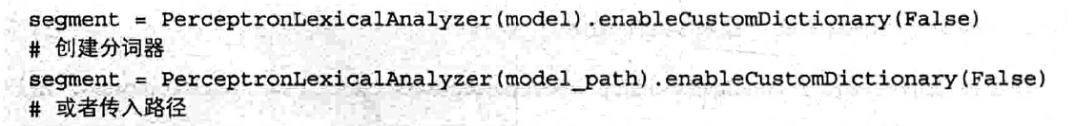
06
基于结构化感知机的中文分词
4.创建感知机分词器
用户可以将模型传给分词器的构造函数，比如Python示例:
另外，训练结束后，模型已经自动保存到了MODEL_ PATH， 用户还可以将模型路径传给分词器的构造函数。之后就可像对待其他分词器一 样调用PerceptronLexicalAnalyzer的seg接口进行分词了。
Notes:
CRF 目的是在文本对应标签的输出空间中，学习到语言的各种结构(例如：组织名常接在地名的后方)，以便正确地进行标注，称之为结构化学习。LSTM 用来作特征撷取，CRF 则基于特征计算标签组合的全局最优解。

Slide 38
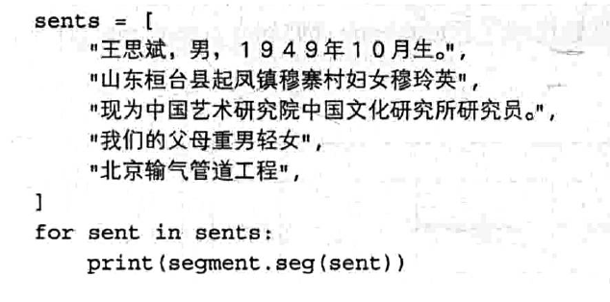
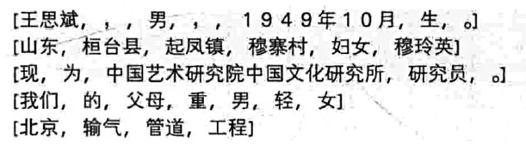
06
基于结构化感知机的中文分词
4.创建感知机分词器
下面我们就可以观察一下感知机分词的直观效果，Python示例：
结果输出为：
可见，这些人名、地名、机构名都能正确召回，“输气管道”也能正确消歧——这 是词典、二元语法与隐马尔可夫模型无法做到的。虽然“重男轻女”被错误切分，但这种习语可以通过一部用户词典轻松解决。
Notes:
CRF 目的是在文本对应标签的输出空间中，学习到语言的各种结构(例如：组织名常接在地名的后方)，以便正确地进行标注，称之为结构化学习。LSTM 用来作特征撷取，CRF 则基于特征计算标签组合的全局最优解。

Slide 39
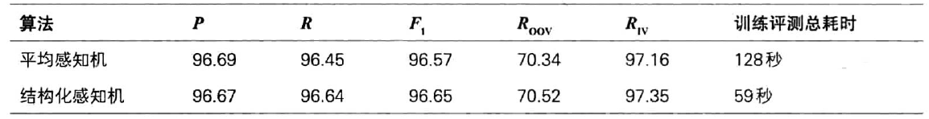
06
基于结构化感知机的中文分词
5.准确率与性能
任何NLP任务的最后一步都是标准化评测，本节我们评测结构化感知机和平均感知机用于中文分词的准确率和训练时间。Python运行代码见书籍P194， 运行结果汇总如表2所示。
表2 感知机分词在MSR语料库上的准确率
表2显示，结构化感知机准确率稍高于平均感知机，并且训练速度更快。由于随机数影响，最终结果未必与上表一致，但大约在96.60%左右波动。如果多运行几次，会发现结构化感知机的成绩波动很大，不如平均感知机稳定。
Notes:
CRF 目的是在文本对应标签的输出空间中，学习到语言的各种结构(例如：组织名常接在地名的后方)，以便正确地进行标注，称之为结构化学习。LSTM 用来作特征撷取，CRF 则基于特征计算标签组合的全局最优解。

Slide 40
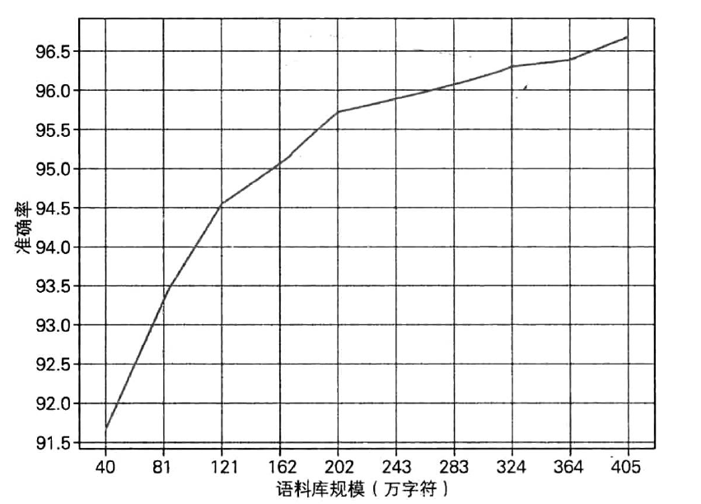
06
基于结构化感知机的中文分词
5.准确率与性能
任何准确率都与语料库规模相关，由于结构化感知机训练速度非常快，我们可以利用它探索这个问题。试验设计如下:利用比例从10%到100%的MSR语料库分别训练模型，计算准确率。试验代码详见书籍P194。试验结果如图5所示。
可见，模型准确率随着语料库规模的增大而提升。40万字符的语料库只能训练出91%准确率的模型，但160万字符则可以达到95%。若以96%作为生产用系统的基本水准，则至少需要300万字符级的语料库。
图5 语料库规模对准确率的影响
Notes:
CRF 目的是在文本对应标签的输出空间中，学习到语言的各种结构(例如：组织名常接在地名的后方)，以便正确地进行标注，称之为结构化学习。LSTM 用来作特征撷取，CRF 则基于特征计算标签组合的全局最优解。

Slide 41
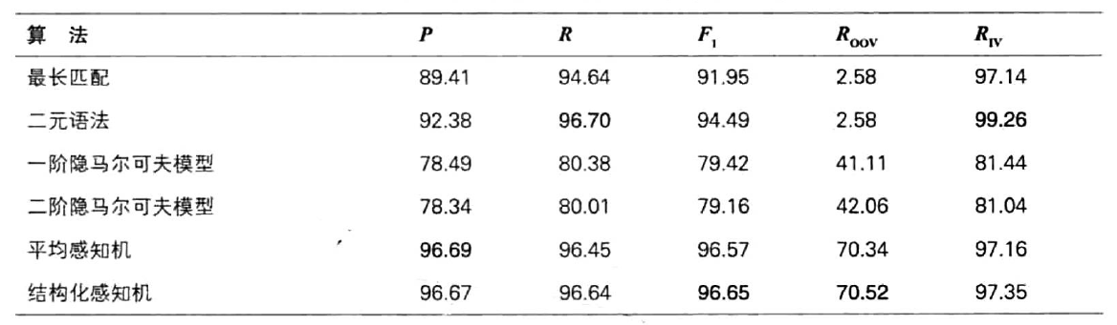
06
基于结构化感知机的中文分词
5.准确率与性能
当然，准确率也与算法模型相关。截止到本章，我们已经实现了多种算法与模型，将它们在分词任务上的准确率汇总，如表3所示。
表3 各种分词算法在MSR语料库上的准确率
对比各项指标，我们将00V提高到了70%以上，并且综合F1也提高到了96.7%。感知机是截止到本章最好用的算法，完全达到了实用水准。在实际项目中，无非还需要挂载一些领域词库。
Notes:
CRF 目的是在文本对应标签的输出空间中，学习到语言的各种结构(例如：组织名常接在地名的后方)，以便正确地进行标注，称之为结构化学习。LSTM 用来作特征撷取，CRF 则基于特征计算标签组合的全局最优解。

Slide 42
总结
本章我们学习了线性模型以及感知机、平均感知机两种训练算法。我们学习了结构化预测问题，并且将感知机拓展为结构化感知机。
实际项目并非教科书那样单纯，本章后半部分讨论了两种实用模型调整措施。我们进一步了解用户词典的局限性，并且利用感知机的在线学习克服了该局限性。

Slide 43
谢谢！
时间：2021.xx.xx

